Slide 1
中级经济师
经济基础知识
2024年
陈老师

Slide 2
第二章 市场需求、供给与均衡价格
内容构成
2
3
4
1
市场需求
市场供给
均衡价格
弹性

Slide 3
1
市场需求
需求及市场需求的概念
 | 含义 | 备注
需求 | 在一定时间内和一定价格条件下，消费者对某种商品或服务愿意而且能够购买的数量。 | 需求的构成要素： 1、购买欲望（愿意） 2、支付能力（能够）
市场需求 | 在一定时间内、一定价格条件下和一定的市场上所有的消费者对某种商品或服务愿意而且能够购买的数量。 | 市场需求=$Σ$消费者需求

Slide 4
1
市场需求
影响需求的因素
最关键的因素
产品价格
替代品价格
c
c
消费者的偏好
需求
c
互补品价格
c
c
c
c
消费者个人收入
其他（商品品种、质量、广告宣传、地理位置、季节、国家政策等）
消费者预期

Slide 5
1
市场需求
1．消费者的偏好：一般来说，消费者偏好增强，将引起需求增加。
2．消费者的个人收入 ：消费者收入一般是指一个社会的人均收入。
3．预期 ：如消费者预期产品价格要上涨，会刺激人们提前购买（现期需求会增加）；
如预期产品价格将下跌，许多消费者会推迟购买（现期需求会下降）。
4．产品价格（指某产品自身的价格）：是影响需求的最重要因素。一般来说，价格和需求的变动成反方向变化。

Slide 6
1
市场需求
5．替代品的价格
（1）替代品是指使用价值相近，可以相互替代来满足人们同一需要的商品，如煤气和电力
（2）一般来说，商品的需求与替代品的价格成同方向变化。
燃气价格
电力需求

Slide 7
1
市场需求
6．互补品的价格
（1）互补品是指使用价值上必须互相补充才能满足人们某种需要的商品，如：汽车和汽油；家用电器和电；
（2）一般来说，商品的需求与互补品的价格成反方向变化
汽油价格
汽车需求
汽车价格上涨，用车成本增加，导致汽车的需求量下降

Slide 8
1
市场需求
需求函数
假定价格之外的其他各因素不变的情况下，需求函数表明某商品的消费者随价格的变化愿意购买的数量。
Qd= Qd(P)
需求规律
即价格与需求之间呈反方向变化的关系

Slide 9
1
市场需求
只考虑需求和商品价格关系的需求曲线
P
需求曲线的形状及变动情况
需求曲线
反映需求和价格的对应关系，需求曲线是向右下方倾斜的曲线
需求的变化情形有两种：
1.需求数量变动：假定其他因素不变，只考虑需求和价格的关系，需求量的变化是沿着既定的需求曲线进行的（点移动）
0
Q_{d}

Slide 10
1
市场需求
需求曲线的形状及变动情况
2.需求变动：由于消费者收入和消费者偏好等因素的变化引起需求的相应变化，这种变化表现为需求曲线的位移。（曲线移动）
通常情况，商品价格不变，消费者偏好增强，收入增加，替代品价格上涨，互补品价格下降使需求曲线向右上方👉平移
P
0
Q_{d}

Slide 11
1
市场供给
2
供给的含义和影响因素
 | 含义
供给 | 在某一时间内和一定价格水平下，生产者愿意并可能为市场提供商品或服务的数量。
市场供给 | $=Σ$生产者供给

Slide 12
1
市场供给
2
供给的含义和影响因素
2、影响供给的主要因素
（1）产品价格。其他条件不变，某种产品自身的价格和其供给的变动成正方向变化。 （2）生产成本。其他条件不变，某种产品自身的成本和其供给的变动成反方向变化。 （3）生产技术。技术水平在一定程度上决定着生产成本并进而影响供给。 （4）预期。生产者或销售者的价格预期往往会引起供给的变化。 （5）相关产品的价格。 （6）其他因素。包括生产要素的价格以及国家政策等。

Slide 13
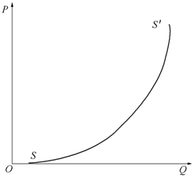
1
市场供给
2
供给函数、供给规律和供给曲线
供给函数： Qs=Qs(p)
供给规律：一般情况下，供给与价格之间呈同方向变化关系。价格与供给之间的这种呈同向变化的关系，就叫供给规律。
供给曲线：用横轴表示供给量，纵轴表示价格，
我们把供给和价格之间的关系用曲线表示出来，
这条曲线被称为供给曲线。供给曲线从左下方
向右上方倾斜 。

Slide 14
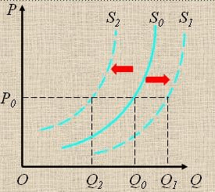
1
市场供给
2
非价格因素变化导致的供给曲线移动
（1）其他条件不变，生产成本上升
（2）其他条件不变，厂商预期商品价格将要下降。

Slide 15
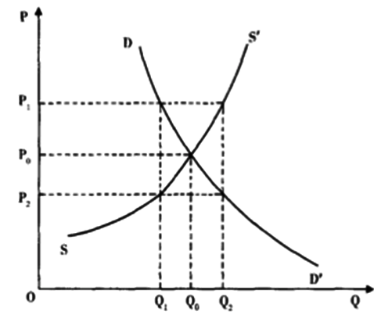
3
均衡价格
1
(一)均衡价格的形成和变动
1、均衡价格 及其形成
均衡价格 ：供给量和需求量相等时的价格，与均衡价格相对应的供求数量称为均衡数量 。
2、均衡价格的变动
（1）导致供给曲线发生移动的因素发生变化
（2）导致需求曲线发生移动的因素发生变化
（3）导致供给、需求曲线同时发生移动的因素发生
变化

Slide 16
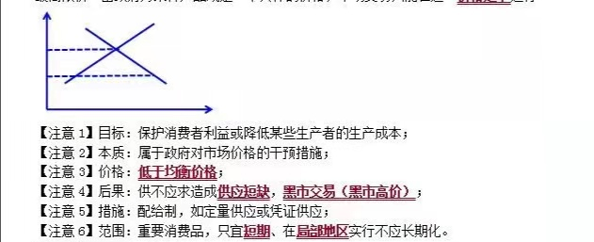
1
均衡价格
3
(二)均衡价格模型的运用
1、最高限价分析
最高限价：由政府为某种产品规定一个具体的价格，市场交易只能在这一价格
之下进行。

Slide 17
1
均衡价格
3
2、保护价格分析
【注意1】目标：保护生产者的利益;
【注意2】本质：属于政府对市场价格的干预措施;
【注意3】价格：高于均衡价格 ;
【注意4】后果：供过于求、造成生产过剩 ，黑市交易（变相降价） ;
【注意5】措施：政府应收购过剩产品予以储备;
【注意6】范围：适用于粮食等少数农产品 。

Slide 18
练习题
一、单选
1.需求就是指在一定时间内和一定价格条件下，消费者对某种商品或服务( )。
A.愿意购买的数量 B.能够购买的数量
C.愿意而且能够购买的数量 D.实际需要的数量
2.影响商品需求的最关键因素是( )。
A.商品价格 B.消费者收入
C.预期 D.消费者偏好
3.能够导致某种商品的需求曲线发生位移的因素是( )。
A. 该商品自身的价格
B.该商品的成本
C.消费者偏好
D.该商品的税率

Slide 19
4.某月内，甲商品的替代品和互补品的价格同时上升，引起的甲商品的需求变动量分别为50 单位和 80 单位，则在这类商品价格变动的共同作用下，该月甲商品的需求量变动情况是( )
A.增加 30 单位 B.减少 30 单位
C.增加 130 单位 D.减少 130 单位
5. 导致某种商品供给曲线发生位移的因素是( )。 A.该商品的成本 B.该商品的价格 C.该商品的税率 D.消费者的偏好
6. 政府为了保护农业生产者利益，在必要时对某些农产品可以采取的价格干预措施是( )。
A.规定保护价格 B.调整均衡价格
C.规定最高限价 D.降低农业生产资料价格

Slide 20
二、多选
1.影响需求变动的主要因素有( )。
A.消费者偏好 B.互补品价格
C.消费者的收入 D.预期 E.生产成本
2. 关于影响供给的因素，说法正确的是( )。 A.成本上升，会引起供给的增加 B.价格下降，会引起供给的增加 C.生产技术的进步或变革使成本下降，会引起供给的增加 D.销售者预期价格上升，会引起供给的减少
E.生产要素价格上涨，会引起供给的减少
3. 当政府对部分重要产品(例如肉类禽蛋等)实施最高限价政策时，通常会发生的情况有( )。
A.刺激生产增加 B.增加经营者收入
C.增加生产者成本 D.出现市场短缺
E.如果政府监管不力，会产生黑市交易

Slide 21
致谢
第二次课内容结束

